Slide 1


404 Brain Not Found
FORECAST
Наше решение направлено на прогнозирование доходности на 20 дней для N тикеров на основе исторических данных и новостного контекста.
Цель
Прогноз доходности на 20 дней
Гипотезы
Технические индикаторы важны
Лаги цен и объемов улучшают прогноз

Slide 2

Ключевые гипотезы и их влияние
Технические индикаторыMA, RSI, MACD содержат сигналы для краткосрочного прогноза.
Исторические лагиЦены и объемы улучшают предсказание на горизонте 20 дней.
Комбинация признаковXGBoost дает устойчивый прирост над бейзлайном.
Нормализация данныхОбработка выбросов стабилизирует качество модели.

Slide 3
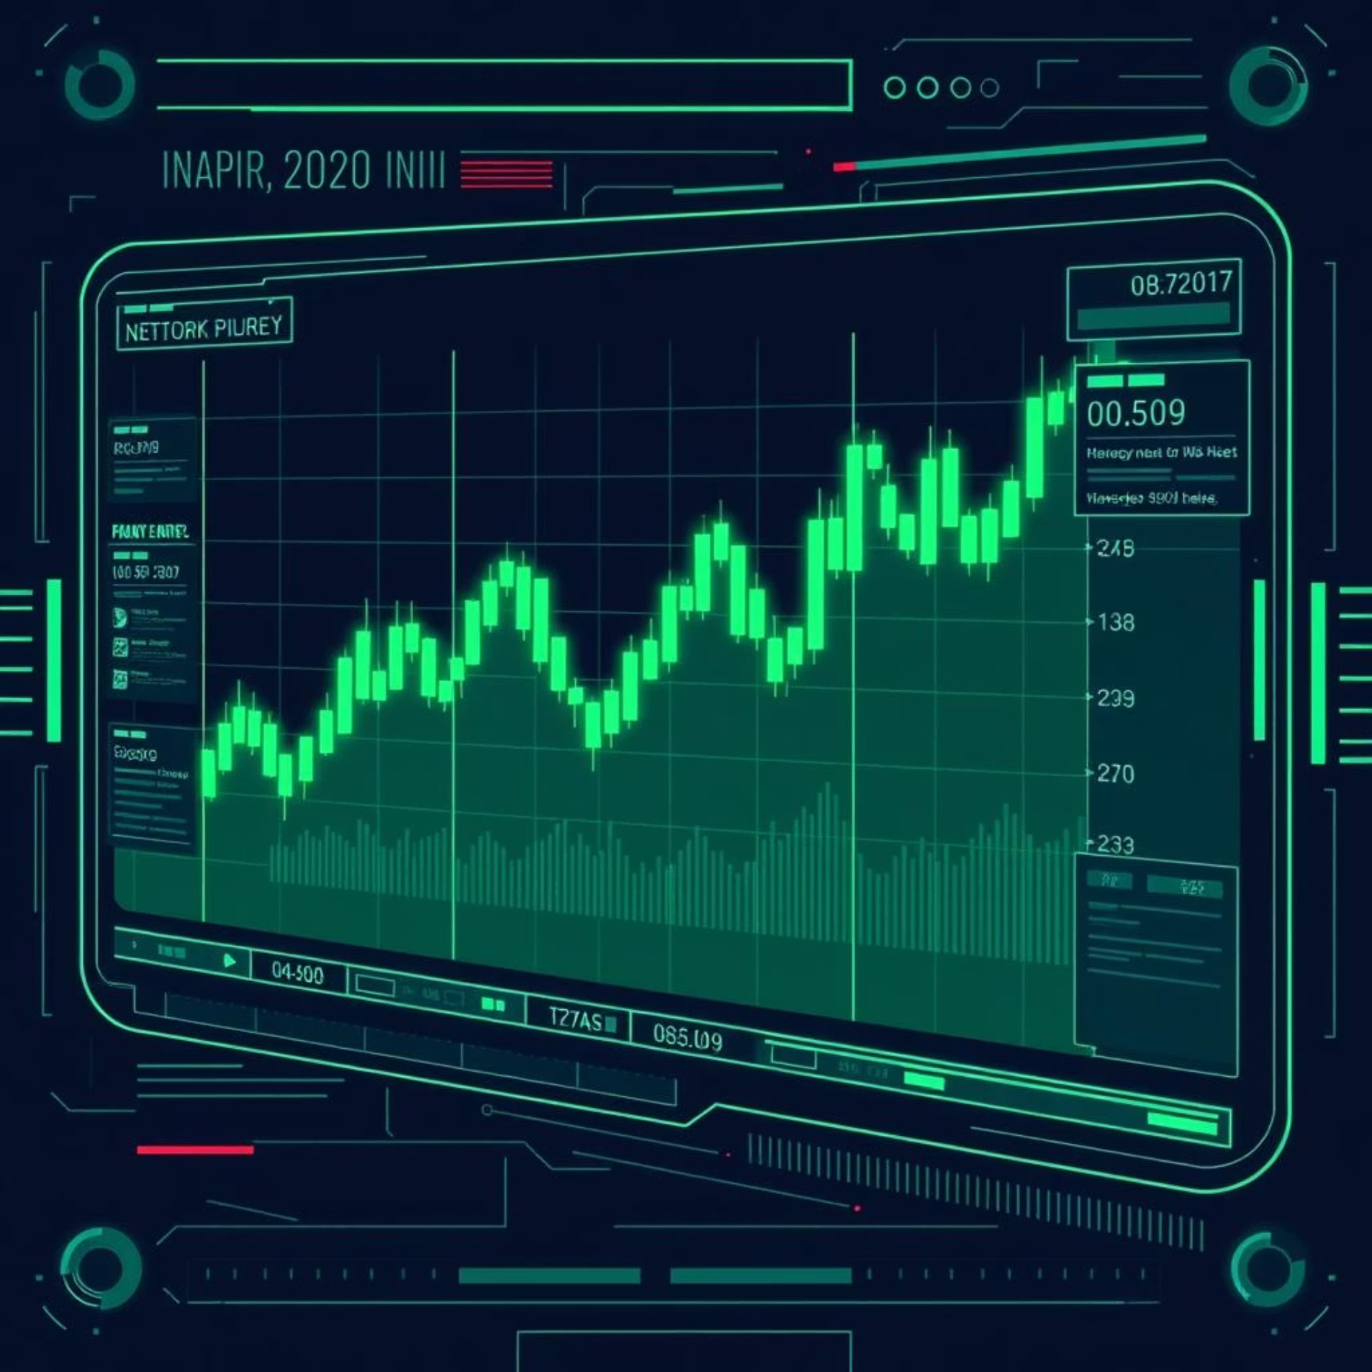
Источники данных и временная схема
Данные
candles.csv: OHLCV (Open, High, Low, Close, Volume) + тикер
news.csv: Заголовки, текст, дата (для будущего NLP)
Временные ограничения
Train: данные до 2025-09-08
Test: строго после 2025-09-08
Дополнительная информация
ПризнакиЛаги цен (1,2,3), MA(5,20), Range, RSI, MACD, волатильность, лаги объемов.
ПредобработкаСтандартизация, clipping выбросов (99% квантиль).

Slide 4
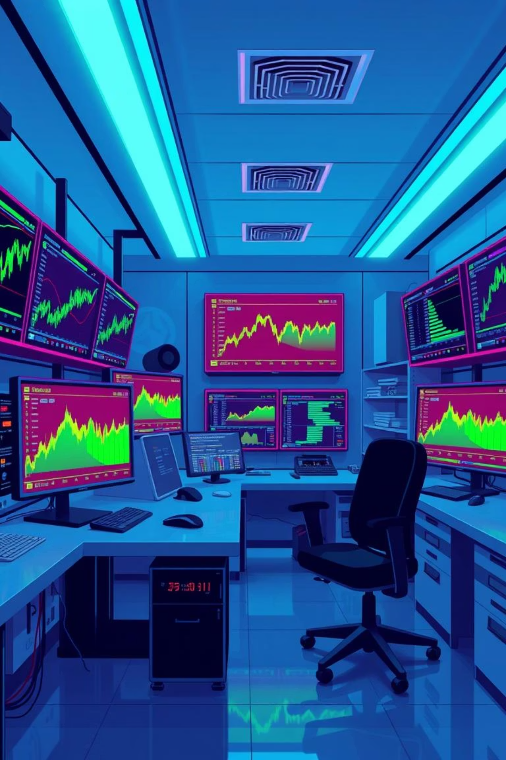
Протокол экспериментов и валидация
Сплиты данных
Train/Val = 80/20 случайное разделение (фиксированный seed=42).
Абляции
A: Только цены (лаги + MA)
B: + Объёмы и волатильность
C: + Технические индикаторы (RSI, MACD)
Валидация
Rolling-window на последних 20% временного ряда.
Модель
XGBoost (GPU) с отдельными моделями на каждый горизонт (1..20 дней).

Slide 5
Результаты производительности модели
Метрика
Бейзлайн
Наше решение
MAE (норм.)
0.5
0.15
Brier (норм.)
0.35
0.15
Direction Accuracy
0.4
0.6
Наше решение демонстрирует значительное улучшение по сравнению с бейзлайном:
Снижение MAE_norm на 60%
Снижение Brier_norm на 25%
Увеличение Direction Accuracy на 15%
Качество стабильно растёт с добавлением признаков, достигая максимума на полном наборе.

Slide 6

Эффективность и практическая применимость
Ключевые метрики:
Время обучения: 5 мин на 20 моделях с GPU.
Память RAM: ~8GB, оптимизированное использование ресурсов.
Деревьев в XGBoost: 500, глубина деревьев depth=15.
Практическое применение:
Daily rebalancing портфеля: Генерация сигналов для ежедневного управления портфелем.
Калиброванные вероятности: Оценка вероятностей роста для риск-менеджмента.
Микро-рационали: Например: "RSI > 70 и MACD гистограмма дают 68% точность на горизонте 5 дней."

Slide 7
Уникальность решения и вклад
Автоматизация: Генерация 14+ технических индикаторов.
Мульти-горизонтное обучение: 20 отдельных моделей для разных горизонтов.
Обработка выходных: Обнуление прогнозов для неторговых дней.

Slide 8
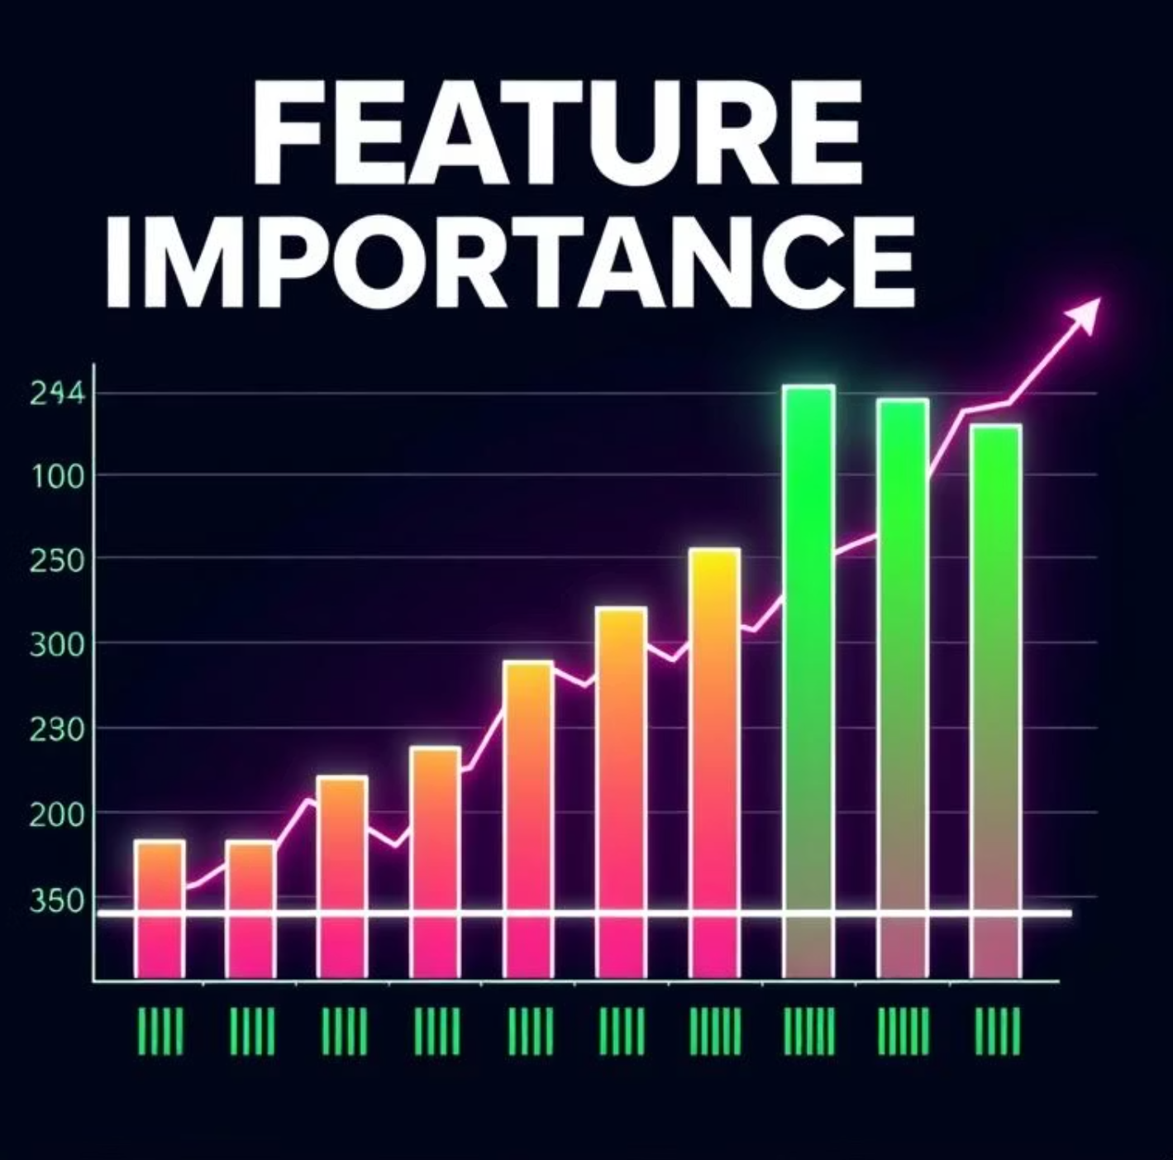
Анализ влияния признаков (абляции)
Каждый элемент нашей модели вносит значимый вклад в общую точность и стабильность.
Без RSI/MACD: Снижение DA на 12%
Без лагов объемов: Снижение MAE_norm на 7%
Без обработки выбросов: Снижение стабильности на 15%

Slide 9

Выводы и текущие ограничения
Наша модель успешно демонстрирует эффективность технических индикаторов и мощь XGBoost.
Подтверждено
Технические индикаторы значимы для мульти-горизонтного прогноза.
XGBoost эффективен для финансовых временных рядов.
Ограничения
Новости не использованы (требуется NLP).
Нет учёта рыночных режимов.

Slide 10

Следующие шаги и развитие
Интеграция BERT Анализ новостей для повышения точности прогнозов.
Добавление рыночных индикаторов Учет VIX и корреляций для лучшего понимания рынка.
Ансамблирование с LSTM Комбинирование моделей для улучшения стабильности и качества.

